Slide 1
AI기반의 자연어 이해(NLU) 모델을 활용한 상품정보 조회 및 전달 방향 구현
Team tact
서영준 김동록 이치우 최석민 김소영 맹성준 진희남 김경래 김민섭

Slide 2
CONTENTS
01
프로젝트 소개
02
주요 기능
03
성과 및 기대효과
04
향후 계획
- 프로젝트 개요
- 배경 및 문제 인식
- 프로젝트 목표
- 사용 기술
- PDF 데이터 추출
- 보험료 계산
- AI 보험 비서
- 테스트 자동화 효과
- 데이터 관리 개선
- 교육 및 검색 효율화
- 로컬 AI 환경 구현
- PDF → DB 정규화 고도화
- 테스트케이스 자동 생성
- UI 개선 및 시각화 강화
- 타 시스템 확장 검토

Slide 3
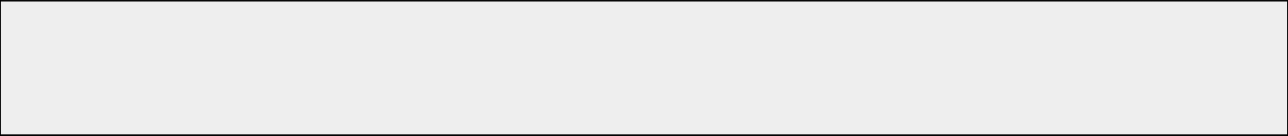
프로젝트 개요
보험료 계산 자동화 및 AI 기반 보험 지식 비서 시스템
- Ollama: 로컬 LLM 기반 문서 이해
- Python: PDF 분석 및 전처리
- Spring Boot: 보험료 계산 API 제공
- Electron: 로컬 실행형 UI 구현
시스템 구성
- PDF 문서에서 보험 상품 데이터 자동 추출
- 보험료 계산 자동화 및 성능 리포트 생성
- AI 질의응답으로 상품 로직 이해 지원
주요 기능
- PDF 업로드 → 데이터 추출 → DB 저장
- 보험료 계산 → 데이터 검증 → 리포트 생성
- 질의 입력 → AI 분석 → 응답 제공
데이터 처리 흐름

Slide 4




배경 및
문제 인식
테스트 비효율성
상품 문서 복잡성 증가
- 보험 상품 테스트 케이스 수가 많음
- 수동 검증에 많은 시간 소요
- 반복 작업으로 인한 인적 오류 발생
- 테스트 결과 일관성 부족
- 보험 상품 별 합본 생성 추세
- 상품 종과 형의 표현 복잡성 증가
- 정보 검색 시간 증가
상품 정보의 파편화
개선 방향
- 문서 복잡성 증가에 따른 정보 파편화
- 정보 접근성 향상 필요
- 상품 연관성 파악 어려움
- 지식 전달 과정의 비효율
- AI 기반 문서 이해 시스템 도입
- 테스트 자동화 프로세스 구축
- 통합 데이터 관리 체계 마련
- 로컬 환경 AI 비서 구현

Slide 5





프로젝트 목표
데이터 추출
테스트 자동화
AI 질의응답
로컬 AI 구축
- PDF에서 보험상품 데이터
자동 추출
- 텍스트 → JSON 구조화 변환
- 보험료 자동 계산
- 결과 리포트 자동 생성
- 정합성 검증
- 상품 로직 이해 및 검증 지원
- 복잡한 질의 응답 처리
- 지식 기반 구축
- 내부망에서도 실행 가능
- 외부 의존성 최소화
- 데이터 보안 강화
- 보험 상품 데이터 처리와 보험료 계산 과정을 자동화하고, 로컬 환경에서 AI기반 보험지식 비서를 구현하여 업무 효율성을 높이는 것을 목표로 합니다.

Slide 6





사용 기술
Ollama (LLM)
문서 이해 및 질의응답 처리
Python
PDF 분석 및 데이터 전처리
Spring Boot
보험료 계산 및 테스트 API 제공
Electron
로컬 실행형 사용자 인터페이스
데이터 흐름
PDF → 분석 → DB → 계산 → 응답 → 시각화

Slide 7

주요기능
PDF 데이터 추출
- PDF 문서 업로드 시 보험 상품 관련 주요 항목 자동 추출
- 텍스트 인식 기술로 상품명, 보장내용, 보험료 등 핵심 정보 식별
- 수동 입력 과정 없이 데이터 확보
자동 추출
- 추출된 텍스트 데이터를 JSON 구조로 변환
- 키-값 쌍으로 정보 구조화 처리
- 예시: {product:암보험, age:30, price:14500}
구조화 변환
- 구조화된 데이터를 데이터베이스에 저장
- 검색 및 분석이 용이한 형태로 관리
- 추후 보험료 계산 및 AI 질의응답에 활용
데이터 저장

Slide 8




보험료
계산
API 실행
데이터 비교
- Spring Boot 기반 보험료 산출 API 구현
- PDF에서 추출한 데이터 기반 계산
- 다양한 조건별 보험료 자동 계산
- 데이터 유형별 DB 집적 처리
- PDF 산출식 데이터와 계산 결과 비교
가입 가능 전구간 산출 동시 표시
산출 불가 사유 자동 감지
결과 리포트
정합성 검증
- 계산 결과 성능 리포트 자동 생성
- Excel 형식으로 출력
- 일치/불일치 항목 시각적 구분
- 테스트 결과 요약 정보 제공
- 보험료 계산 정합성 검증
- 오류 발생 패턴 식별
- 증분 학습을 통한 파싱 정확도 향상

Slide 9
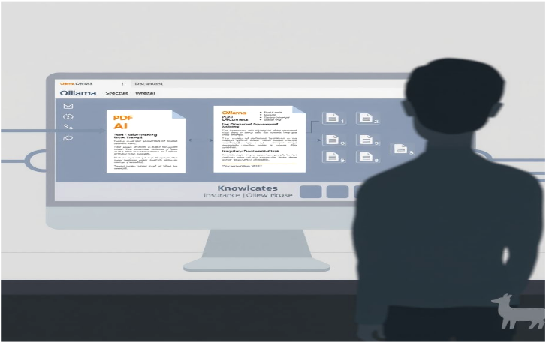
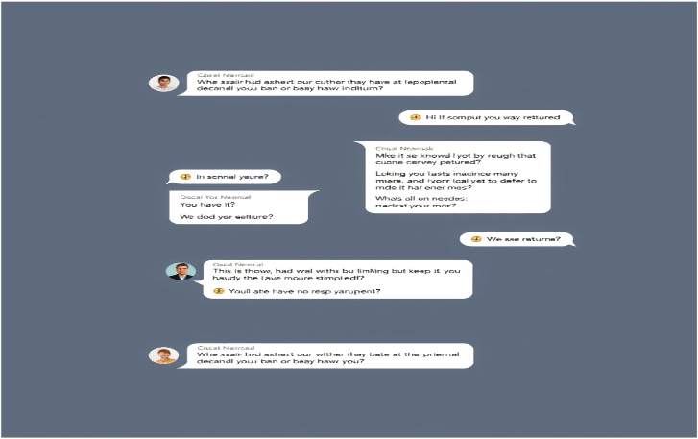

AI
보험 비서
지식 축적
질의응답
- Ollama 기반 로컬 LLM 활용
- PDF 문서 내용 자동 학습
- 보험 상품 관련 지식 데이터베이스 구축
- 내부망에서 안전하게 운영 가능
- 자연어 질문에 정확한 답변 제공
- 예시: '30세 남성 암보장형 보험료 얼마야?'
- 복잡한 질의도 처리 가능
- 판매 상품, 할증 상품 등 정보 제공

Slide 10




성과 및
기대효과
시간 효율성
데이터 품질
- 보험료 계산 자동화로 검증 시간 단축
- 수동 작업 대비 처리 속도 향상
- 대량 테스트 케이스 신속 처리
- 업무 효율성 극대화
- 일관된 데이터 관리 체계 구축
- 산출 오류 사전 감지 및 예방
- 증분 학습을 통한 상품 데이터 품질 향상
- 정확한 정보 기반 의사결정 지원
교육 효과
로컬 AI 환경
- 신규 인원 교육 시간 단축
- 보험 상품 이해도 향상
- 구조화된 데이터 접근성 향상
- 지식 공유 및 접근성 개선
- 외부망 연결 없이 AI 기능 활용
- 데이터 보안 강화
- 내부 시스템과 원활한 연동
- 안정적인 서비스 제공

Slide 11




향후 계획
PDF → DB 변환 고도화
테스트케이스 자동 생성
- 다양한 형식의 PDF 문서 처리 기능 강화
- 데이터 추출 정확도 향상
- OCR 품질 개선 및 다중 OCR 엔진 활용
- 문서 레이아웃 분석 고도화
- 예외 케이스 발굴 및 테스트 범위 확대
- AI 기반 테스트 시나리오 자동 생성
UI 개선 및 시각화 강화
타 부서 및 시스템 연계 방안 모색
- 사용자 친화적 인터페이스 개발
데이터 시각화 기능 추가
성능 메트릭 시각화 (파싱 시간, 성공률 등)
인터랙티브 데이터 탐색 기능
다양한 보험 상품군으로 적용 범위 확대
표준화된 API 인터페이스 제공
다른 시스템과의 연계 프로토콜 정의

Slide 12
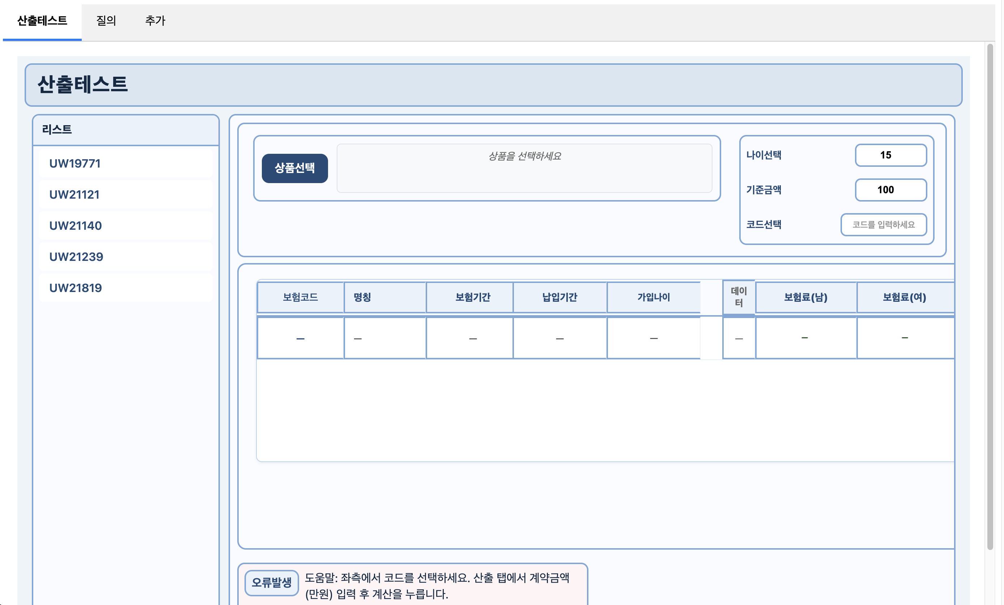

Slide 13
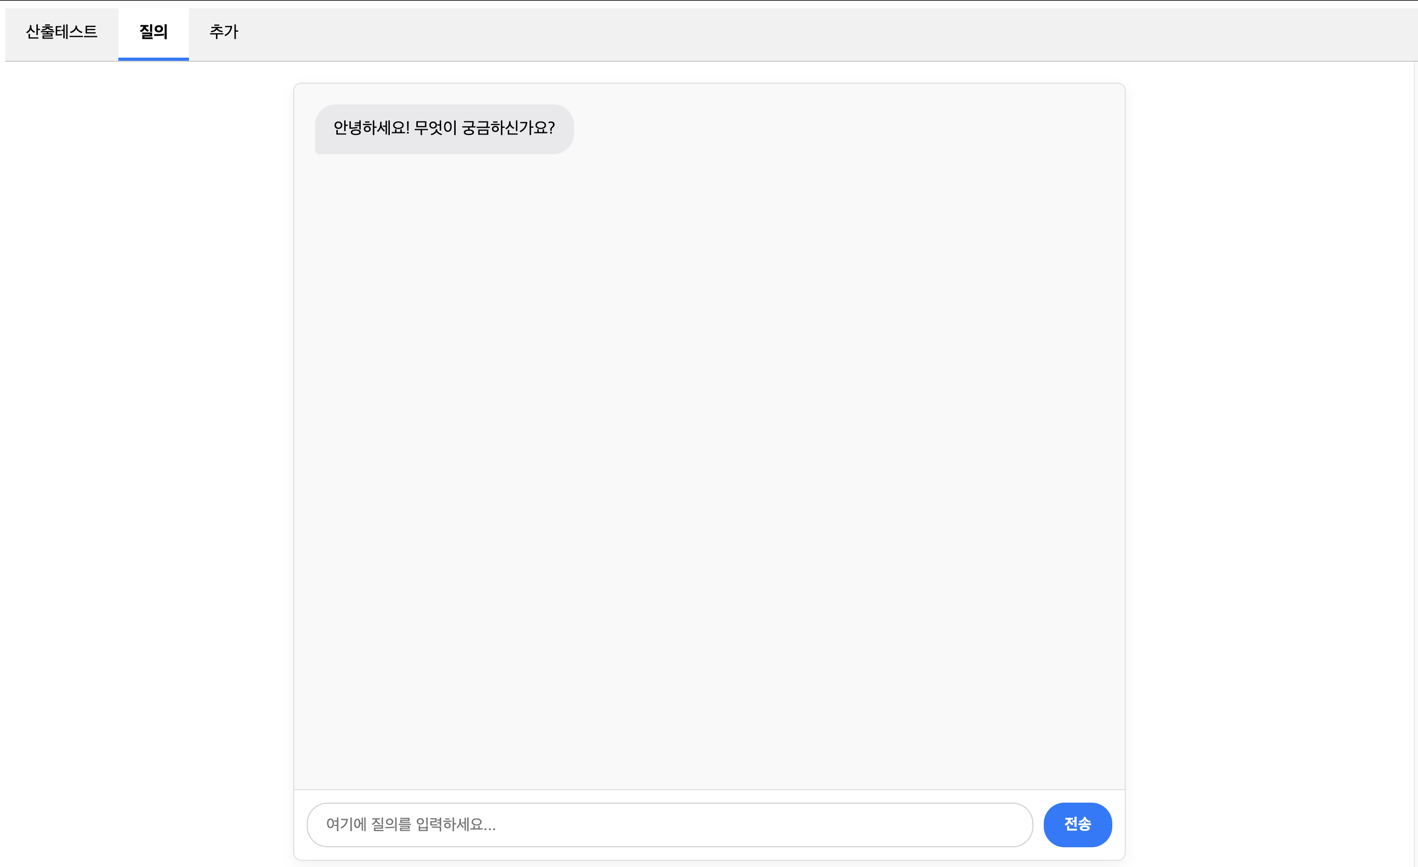

Slide 14
감사합니다.

